Slide 1



La antropología del capitalismo y la economía civil:
dos modelos diferentes de persona
XXVI Curso de formación en DSI
Madrid, 4 de septiembre de 2019
Agustín DOMINGO MORATALLA
Profesor de Filosofía Moral y Política
Director UIMP-Valencia

Slide 2
Índice: I.- Introducción II.- La antropología del Capitalismo III.- La antropología de la Economía Civil IV.- Tradiciones de personalización V.- Algunas cuestiones pendientes

Slide 3
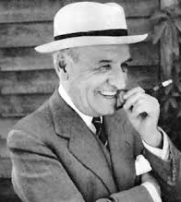
1.1.- El horizonte del Humanismo y la justicia social
“Vives… es precisamente el primer hombre en quien despierta ligerísimamente la sospecha de que más allá de la cultura medieval y de la pseudo-cultura de su tiempo renovada de la antigüedad, hay otra cosa. Y entrevé, o más bien, a ciegas palpa otra cosa, es decir, esa nueva cultura estará centrada en el hombre y en el mundo, ambos como pura naturaleza, que será una cultura inspirada por la utilidad de los saberes y no por una inútil contemplación; en fin, que su método consistirá en la experiencia.” (J. Ortega y Gasset)

Slide 4
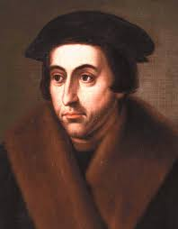
1.2.- La aplicación cristiana del humanismo (I)
Luis Vives y el socorro de los pobres
- Censo y registro de situaciones de pobreza
- Justicia social frente a intermitencia de la caridad
- Menesterosidad de la naturaleza humana
- Educación contra la hipocresía y bien común

Slide 5
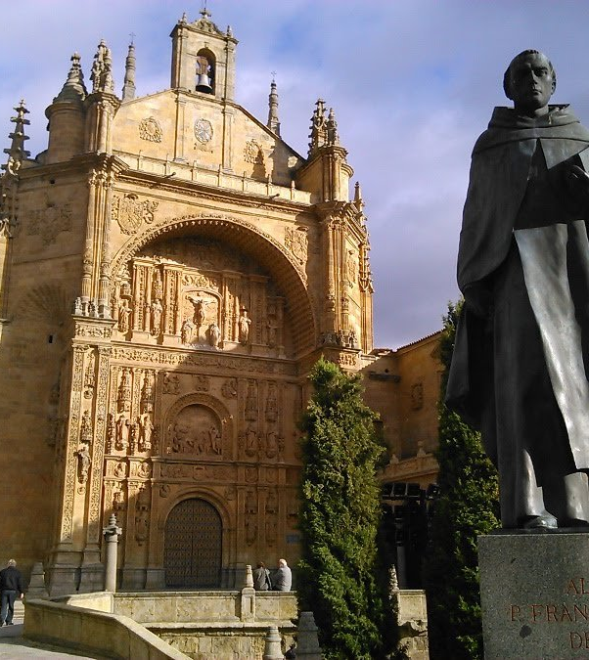
1.3.- La aplicación cristiana del humanismo (II)
Escuela de Salamanca: Domingo de Soto, Francisco de Vitoria y Bartolomé de las Casas
- Un “solo” mundo
- Títulos de la conquista
- Apropiación de los “bienes”
- Aplicación socio-cultural del nuevo “derecho natural”

Slide 6
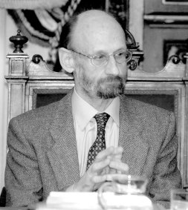
1.4.- Giro hermenéutico y horizonte de personalización
“La creciente tendencia a la economización de todos los ámbitos de la vida ha instaurado la figura del homo oeconomicus, en el sentido de homo chrematisticus: el ser humano como agente económico interpreta toda la realidad desde la perspectiva de “coste-beneficio”. ¡No hay nada gratis¡” JC, HEE,120
I.- Transformaciones de la “Economía” en CCSS
Del positivismo del “agente” al naturalismo del bienestar. Cálculo utilidades.
De la abstracción individualista (teoría de juegos) a la Economía institucional y “política”. Utilitarismo y Valor.
Del agente económico al agente socio-político-histórico: capacidades, comunidades, capacitaciones.
Actividad económica afectada imaginativamente por la temporalidad (labor) y la historicidad (sostenibilidad generaciones)
II.- El valor/precio de la verdad, la gracia y el don

Slide 7
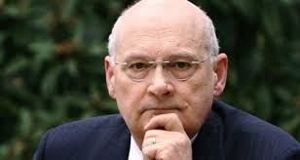
1.5.- Giro antropológico y horizonte de comunión
“Solo dando un paso atrás (¿?) desde el individualismo –aun sin repudiar sus adquisiciones, la primera de las cuales consiste en sustraer al sujeto del dominio de la comunidad- la ciencia económica podrá abrirse a la relacionalidad, aumentando así sus valores explicativo y normativo. Para evitar equívocos, téngase en cuenta que la relacionalidad a la que apelo no a es la del intercambio, sino la de la reciprocidad. La primera es instrumental… en cambio, la reciprocidad, como sugiere Buber, considera la potencia del “entre”, y en economía se expresa en la noción de bien relacional.” (PEBC, 61)
“En el ámbito de la economía política se está sintiendo desde hace algún tiempo la necesidad de dar cabida a un nuevo paradigma hermenéutico –el relacional- capaz de superar las aporías de los paradigmas holista e individualista…. “ (PEBC, 59)

Slide 8

2.1.- La fetichización del (un) sistema económico
Entre la fetichización (LA racionalidad, EL sistema), la demonización y la simplificación (reducción a una abstracta economía de mercado)
→ “…. semánticamente sospechoso, uno de los cuatro jinetes del apocalipsis, caricaturizado en el “homo oeconomicus”, promotor del egoísmo, se basa en la insolidaridad, atiende en exclusiva la economía y deja aparte otros aspectos de la vida social…” (77)
→“No es homogéneo: anárquico, de casino, de concertación, financiarizado, global, industrial, mercantil…hoy tenemos que referirnos al Capitalismo Gerencial Cooperativo de la escuela de Friburgo, Economía social de Mercado.” (78)

Slide 9
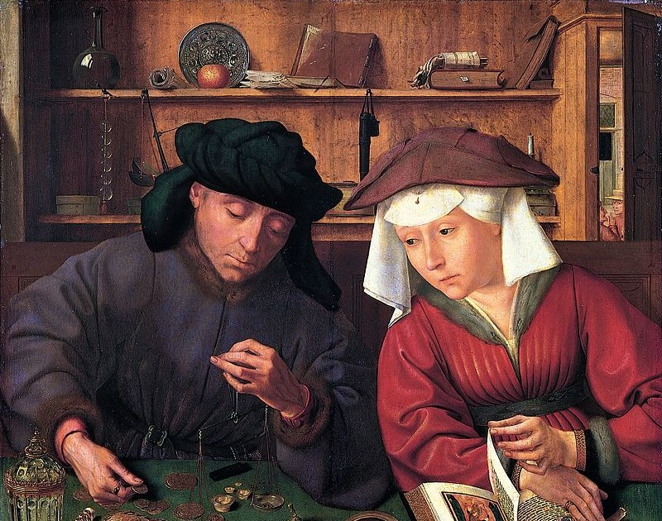
2.2.- Max Weber y el “espíritu” del capitalismo
Sin comprender las motivaciones antropológicas últimas no es explicable la actividad económica: economía y espiritualidad (es), confesión (es)
→Inmanentización del conocimiento, mercantilización, e Individuación.
→ Grocio: Cuius regius eius religio. Nacionalismo.
→ De antropología “teórica” a antropología “práctica”
→ Disposiciones morales, vocación y profesión
→ Racionalidad ascética y cálculo racional de cantidades

Slide 10
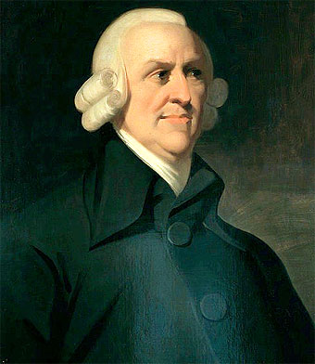
2.3.- Adam Smith: un saber de sentimientos morales
Economía como ciencia “(psicología) moral”
Teoría de los sentimientos morales
Libertad y sociabilidad natural
Simpatía y reconocimiento: aprobación y reprobación social
Ley y responsabilidad social preceden al mercado “civilidad”
La riqueza de las naciones
Auto-Interés y amor propio compatibles con la simpatía, incompatibles con egoísmo.
Propensión natural al intercambio
Dos problemas antropológicos claves:
A.- Consecuencias no queridas (in-intencionales) no tienen por qué ser imprevisibles (Instituciones públicas)
B. Armonía social y mano invisible

Slide 11
2.4.- Del egoísmo natural al egoísmo racional
I.- Egoísmo “ilustrado”
(individualismo “responsable”)
→ propiedad privada, incluida la de los medios de producción
→libertad de empresa y de contratos. Laissez faire.
→coordinación de las acciones por medio de mercado libre y competitivo a través del mecanismo de los precios, y no de otros modos de coerción como podría ser la planificación estatal de la economía;
→ eficiencia como propósito final de la actividad económica, alineada con la maximización de las ganancias y los beneficios como aspiración subjetiva. “ (80)
→ Vivir como evolucionar, luchar, adaptarse, desear. Darwin, Malthus, Singer
De una sociedad “de libre mercado” a una sociedad “libre del mercado”, Bruni 40
II.- Insociable sociabilidad
“… suponemos que los agentes económicos son racionales –aunque no exclusivamente ni siempre; son racionales en grado suficiente como para ser capaces de discernir entre los distintos cursos de acción, y para tratar de conseguir los mayores y mejores resultados posibles a partir de unos recursos determinados, más o menos escasos, pero siempre limitados.” (JLF, 81)
“El mercado es un proceso cataláctico –de intercambio-, puesto en marcha por acciones diversas de los múltiples sujetos que cooperan entre sí… resultado de la acción humana, pero no necesariamente entendido como algo diseñado por el propio hombre (Hayeck). Una de las características de este orden espontáneo es la de ser independiente de los propios particulares. Podría decirse que se trata de un orden que tiene sentido, pero no necesariamente con un propósito único.” (82)

Slide 12


2.5.- Ética “indolora” y equilibrio reflexivo para una justicia “social”

Slide 13
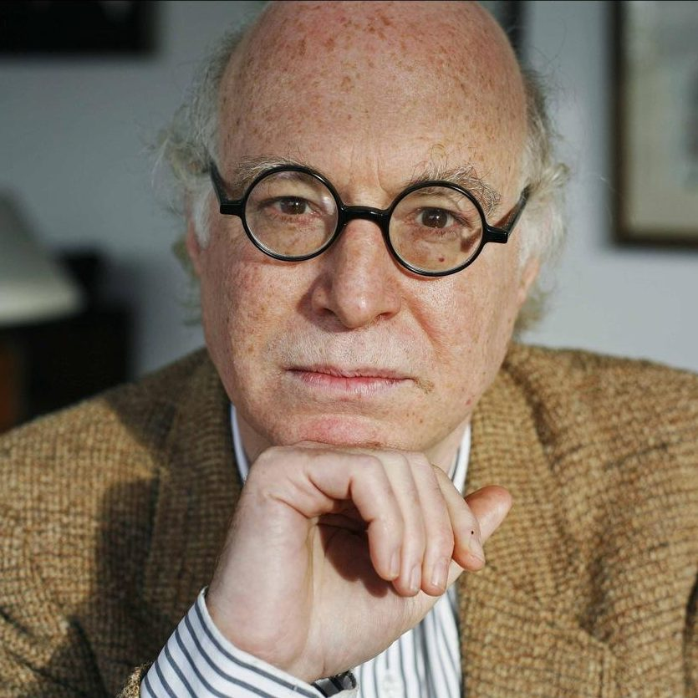
2.6.- La corrosión del carácter y la vergüenza de ser dependientes
“Cuando la gente se siente avergonzada de estar necesitada, puede ser decididamente más desconfiada de los demás…el tono ácido de las discusiones actuales sobre necesidades de bienestar social, derechos sociales y redes de seguridad está impregnado de insinuaciones de parasitismo, por un lado, y se topa con la rabia de los humillados, por otro. Cuanto más vergonzosa sea la sensación de dependencia y limitación, más se tenderá a sentir la rabia del humillado. Restituir la fe en los demás es un acto reflexivo: requiere menos miedo a la vulnerabilidad propia” (Sennett, 2000:149).

Slide 14
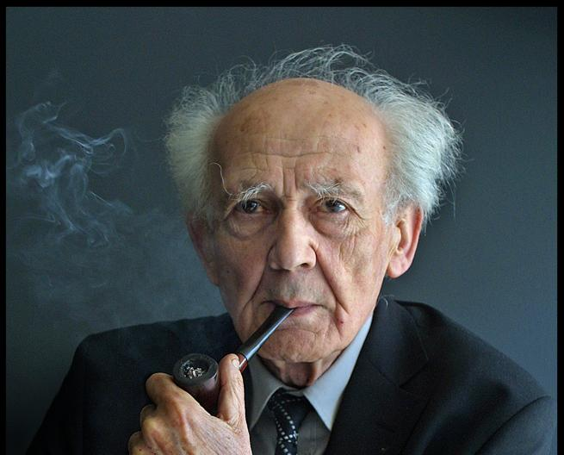
2.7.- Atomismo, desvinculación y denostación de lo viejo
“La corta vida útil de un producto forma parte de la estrategia del marketing y del cálculo de ganancias, y suele estar predeterminada, prescrita y asimilada en las prácticas de los consumidores, que propugnan la apoteosis de lo nuevo (lo de hoy) y la denostación de lo viejo (lo de ayer)… La sociedad de consumidores desvaloriza la durabilidad, equiparando lo “viejo” con lo anticuado, lo inútil y condenado a la basura… La sociedad de los consumidores es impensable sin una pujante industria de eliminación de residuos. No se espera que los consumidores juren lealtad a los objetos que adquieren con intención de consumir.”
Z. Bauman, VC, 36-37.

Slide 15

2.8.- Las contradicciones “culturales” del capitalismo
Tres “órdenes”, “lógicas”, “racionalidades” en tensión:
A.- Tecno-económico (eficiencia)
B.- Jurídico-político (justicia)
C.- Antropológico-cultural (sentido)
Tendencia a la simplificación juego de suma cero (A-B)
→El conflicto de las antropologías: necesidades (limitadas), deseos (infinitos), capacidades (históricamente realizables)
→ Humanismo en cuestión (Transhumanismo)

Slide 16
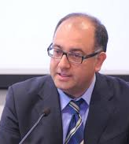
3.1.- Desde la reconstrucción del Humanismo cívico
“La EC hunde sus raíces en el humanismo civil mediterráneo, especialmente en la escuela napolitana del XVIII de Vico y Genovesi… entiende la experiencia de la dimensión social como una realidad unitaria: la amistad y la reciprocidad auténtica son dimensiones que hay que ejercer también dentro de la vida económica normal, ni antes, ni después, ni al margen.” (LB, PG, 42)

Slide 17
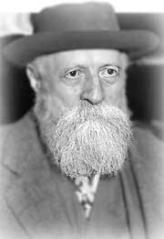
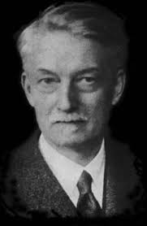
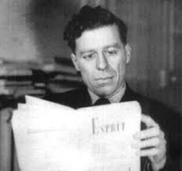
3.2.- El aplicación del personalismo comunitario
BUBER
Racionalidad dialógica en acción (zwischen)
MOUNIER
Rehacer el Renacimiento y Nueva antropología (ni deducción ni inducción)
MARITAIN
Del humanismo integral a la ecología integral
Del liberalismo político al humanismo cívico
SCHELER-ZUBIRI:
Realidad personal y Ordo amoris

Slide 18

3.3.- Antropología relacional y sociedad civil
“… entiende las relaciones económicas de mercado como relaciones de “asistencia mutua” y no solo de beneficio mutuo. No son relaciones impersonales ni anónimas. El mercado mismo es concebido como una expresión de la ley general de la sociedad civil: la reciprocidad. Pone de relieve el valor intrínseco de las interacciones sociales, que no son, como para Smith y los liberales, esencialmente medios para el desarrollo cívico de la sociedad, pero tampoco siempre relaciones de explotación. Las relaciones económicas son expresión de la vida civil: hay que encuadrarlas y valorarlas como se valoran todas las realidad de la vida civil. Las relaciones de mercado no son de distinta naturaleza que las de la sociedad civil. Por ello todos los principios que rigen la vida en común hay que aplicarlos a la economía…. “ (LB, PG, 43)

Slide 19
3.4.- Expectativa mutua de reciprocidad
“… la economía civil se fundamenta en una especie de contrato que, sin embargo, no es asimilable a un contrato comercial. La economía civil se basa en el consenso de los ciudadanos, parecido al que se halla en el origen de un contrato privado, pero en realidad solo por analogía…en la raíz del proceso del desarrollo se encuentra el fenómeno de la reciprocidad institucional, o sea la creación de estructuras sociales capaces de generar un flujo de intercambio voluntarios sobre la base de una expectativa mutua de reciprocidad.” (PEBC, 76-77)

Slide 20
3.5.- Confianza personal y confianza institucional
“…¿cuáles son las condiciones necesarias que debe satisfacer una sociedad para extender y reforzar sus redes de confianza. Hoy existe un amplio consenso entre los expertos sobre el hecho de que la sociedad civil es el lugar ideal para promover actitudes virtuosas orientadas a aumentar la confianza . No se puede decir lo mismo acerca del mercado que, además de un productor, es un consumidor de confianza… ¿de qué forma se puede pasar de la confianza interpersonal a la confianza institucional?...” (PEBC, 78)
“… Nuestro objetivo consiste en identificar las condiciones bajo las cuales es posible esperar que surja una economía civil en un contexto teórico simplificado al máximo, contexto que puede concebirse como una aproximación a un modelo más realista de interacción social.” (PEBC, 86)

Slide 21
3.6.- La fecundidad de una economía posconvencional
“La empresa no es … Ni siempre social o civil … Ni nunca social o civil … civiliza solo en la medida en que acoge en su seno todos principios civiles … supera la concepción conflictual que considera la donación y la reciprocidad como prerrogativa de otros momentos o esferas no económicas de la vida social –arraigadas aún hoy en ciertas formas de economía y de comunitarismo ( ), y en ciertas ramificaciones del movimiento antiglobalización ( )- que no se sostiene. No se puede construir una sociedad buena o civil sin economía, sino con una economía buena y civil... Si se llevase hasta las últimas consecuencias la crítica generalizada a los mercados se cometerían dos errores:
I.- la economía buena quedaría limitada a expresiones loables pero marginales (artesanía, economía informal) y por otra
II.- se retirarían de los mercados “normales” las mejores energías… El rechazo de las relaciones económicas injustas e inhumanas deberían aumentar el compromiso para que las relaciones se humanicen y se civilicen, pero dentro de la dinámica de la ciudad” (Bruni, 44)

Slide 22
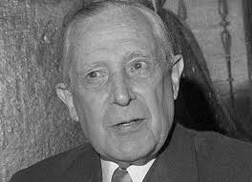
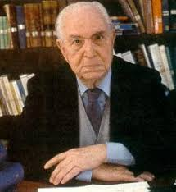
4.1.- Tradiciones de personalización (I): vinculación (religación) y obligación (valor incondicional)
No sólo “contrato”, también “Vínculo”: Poder de lo real
Realidad (natural) personal (dignidad) : agente, actor, autor
Bienes de justicia y bienes de gratuidad: noología cordial
Antropología capacitante, noérgica y gerundividad
Libertad “real”: de, para, con, “entre”: tarea moral y política de apropiación de posibilidades, capacitación y personalización

Slide 23
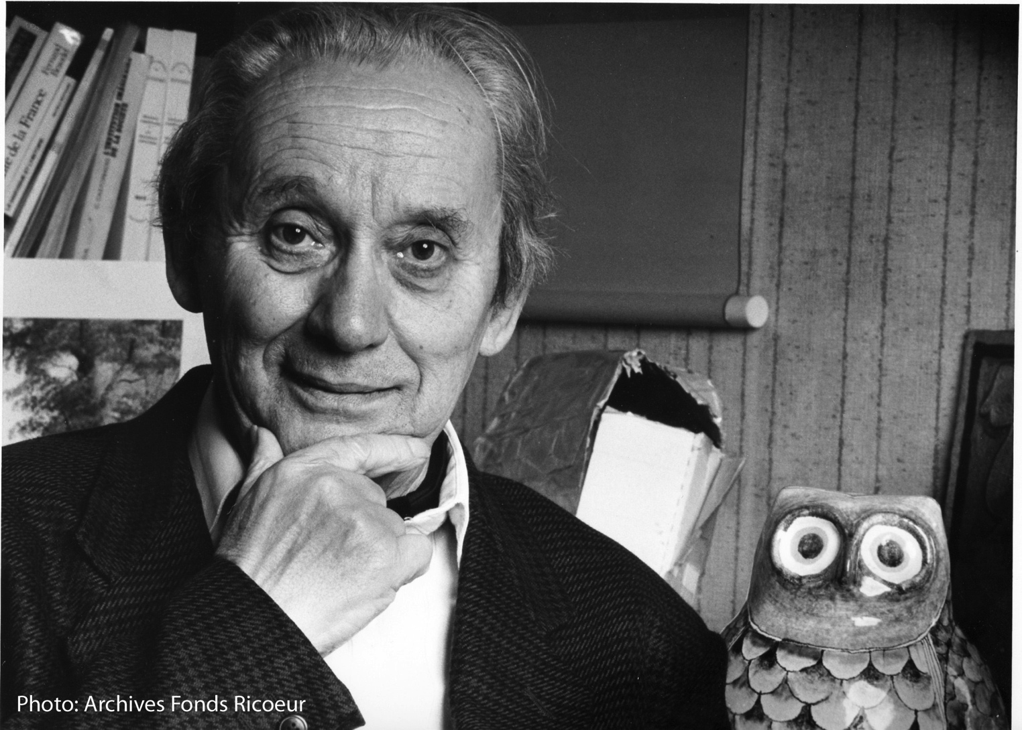
4.2.- Tradiciones de personalización (II)
Antropología capacitante de Paul Ricoeur
Pequeña ética: Estima de sí, preocupación por el otro, deseo de vivir en instituciones justas
Fecundidad “económica” de la imaginación humana
Civilización del Trabajo y Palabra
Dialéctica de Socio y Prójimo
Reciprocidad y mutualidad: efectos públicos del don
Lógica de la equivalencia (justicia) y lógica de la sobreabundancia (amor)

Slide 24
V.- Algunas cuestiones pendientes
I. ¿Modelo de persona sin modelo de sociedad/racionalidad?
II. ¿La fecundidad institucional y económica de la espiritualidad?
III. ¿Es contra-cultural la pregunta por “la (s) antropología” dentro del (los) “capitalismo (s)”?
IV. De la sociedad “civil” a la “sociedad de los cuidados”: ¿economía de reciprocidad, de mutualidad, o de supervivencia?
V. ¿Optimismo tecno-científico (transhumanismo) frente al pesimismo tecno-ecológico?
VI. ¿Nuevas formas de (i-) responsabilidad social en la era digital: laboralización, monetarización y cuantificación de toda actividad económica?
VII. ¿Resistencia personalista o sumisión capitalista?

Slide 25
¡ Muchas gracias !
adomingom@gmail.com
http://marineroet.blogspot.com

Slide 26



Slide 27



Slide 28



